Slide 1


数学建模与数学实验
数据的统计描述和分析

Slide 2



实验目的
1．直观了解统计基本内容.
2．掌握用数学软件包求解统计问题.
实验内容
1．统计的基本理论.
2．用数学软件包求解统计问题.
3．实验作业.

Slide 3
数据的统计描述和分析
统计的基本概念
参数估计
假设检验

Slide 4

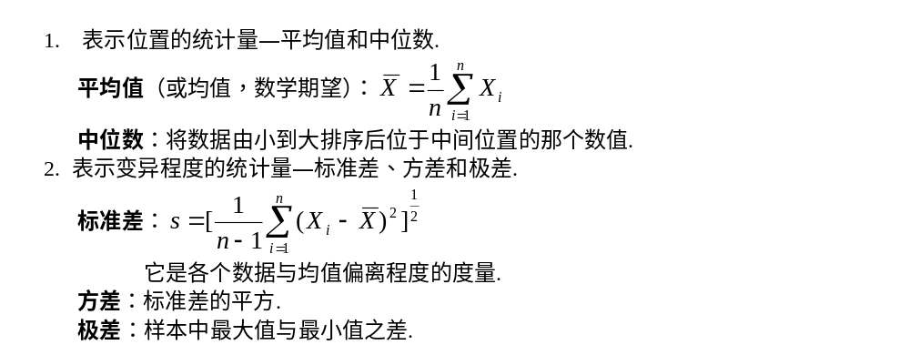
一、统计量

Slide 5
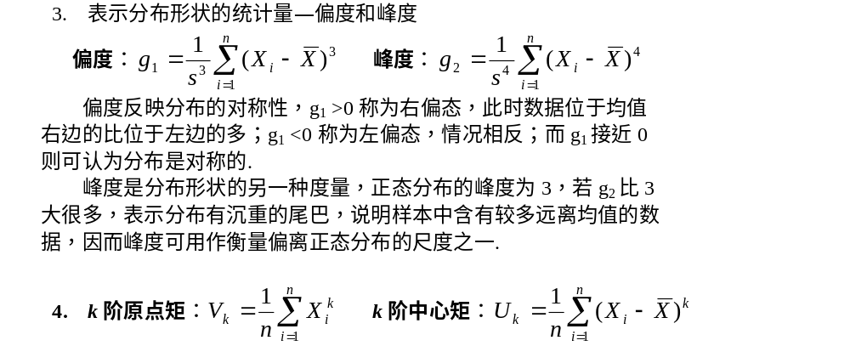

Slide 6
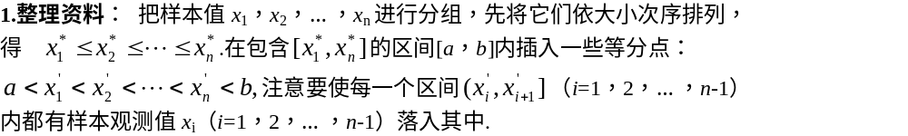

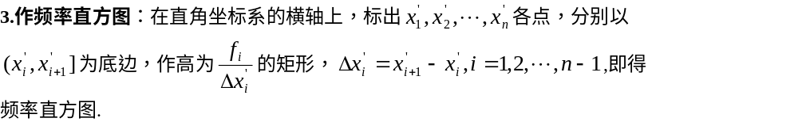
二、分布函数的近似求法

Slide 7
三、几个在统计中常用的概率分布
1
．
正态分布
N
(
μ
,
σ
2
)
1
−
(
x
−
μ
)
2
1
−
(
y
−
μ
)
2
x
密度函数：
p
(
x
)
=
e
2
σ
2
分布函数：
F
(
x
)
=
∫
e
2
σ
2
dy
2
π
σ
2
π
σ
−
∞
其中
μ
为均值，
σ
2
为方差，
−
∞
<
x
<
+∞
.
标准正态分布：
N
（0，1）
0.4
密度函数
1
−
x
2
0.35
ϕ
(
x
)
=
e
2
0.3
2
π
0.25
分布函数
0.2
y
2
0.15
1
x
−
0.1
Φ
(
x
)
=
∫
e
2
dy
2
π
−
∞
0.05
0
-4
-2
0
2
4
6

Slide 8
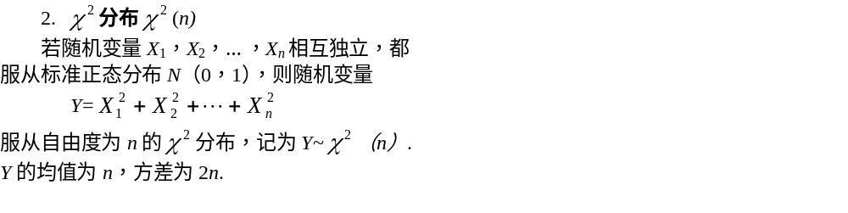
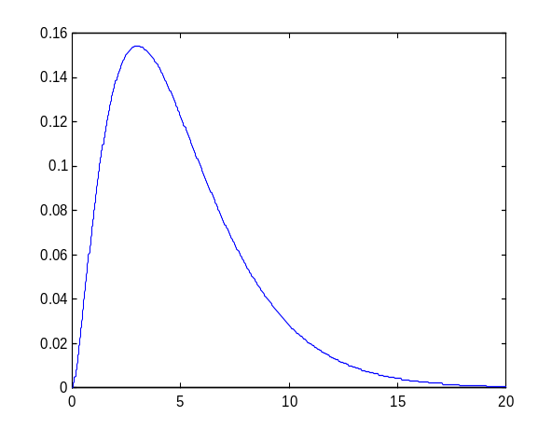


Slide 9
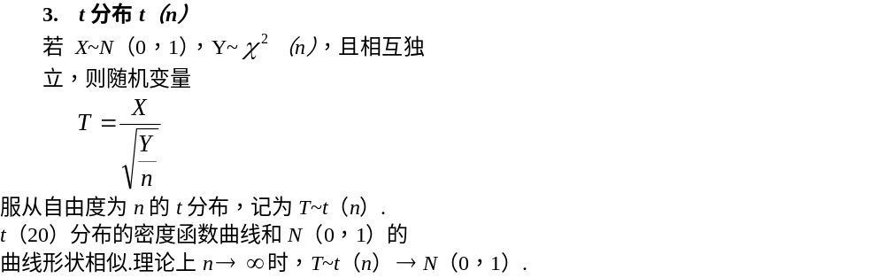

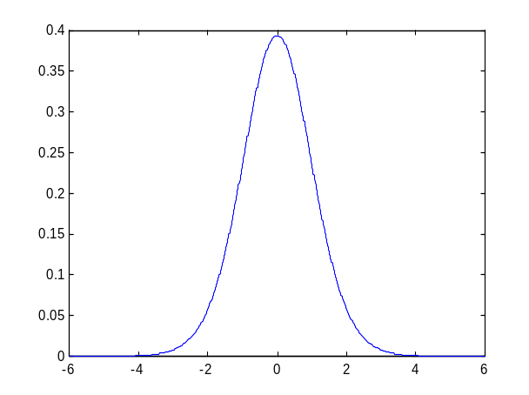

Slide 10
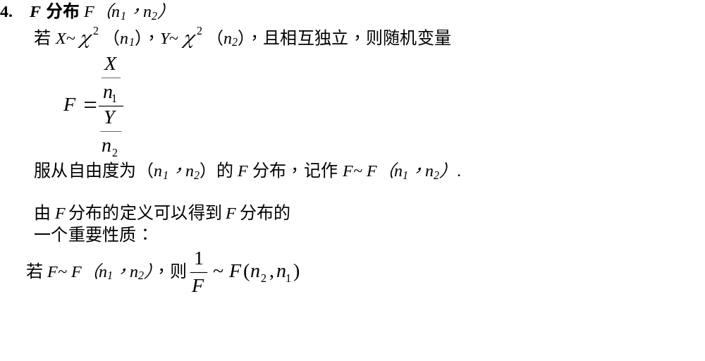
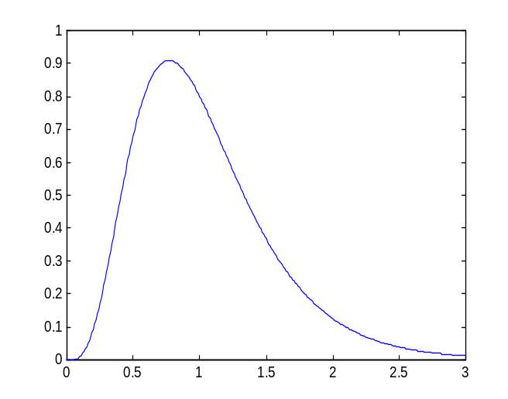
    F（10，50）分布的密度函数曲线
返回

Slide 11
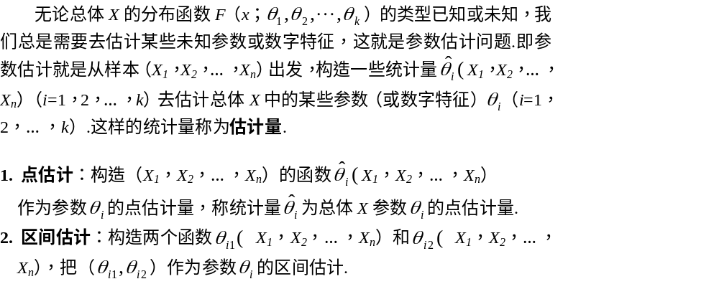

参数估计

Slide 12

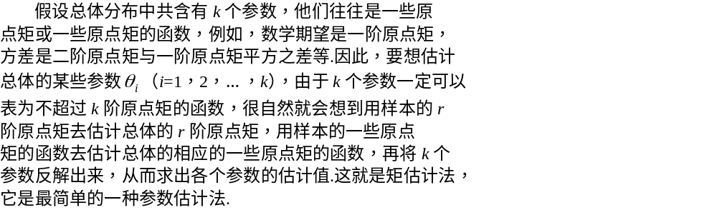
一、点估计的求法
(一）矩估计法

Slide 13
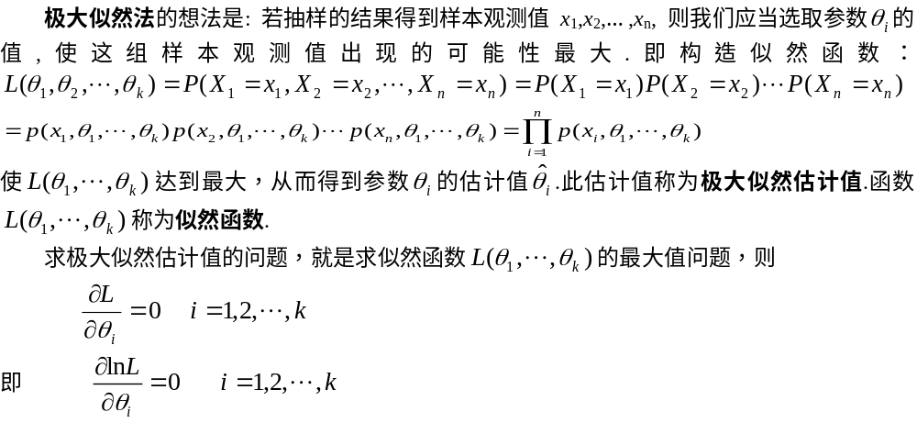

(二）极大似然估计法

Slide 14
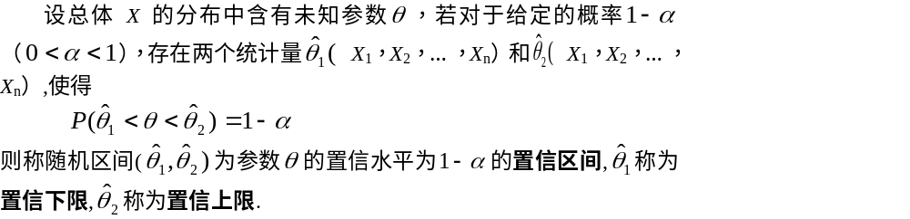

二、区间估计的求法

Slide 15


(一)数学期望的置信区间
1．已知DX，求EX的置信区间
2． 未知方差DX，求EX的置信区间
（二）方差的区间估计
返回

Slide 16

假设检验
对总体X的分布律或分布参数作某种假设，根据抽取的样本观察值，运用数理统计的分析方法，检验这种假设是否正确，从而决定接受假设或拒绝假设.
1.参数检验：如果观测的分布函数类型已知，这时构造出的
统计量依赖于总体的分布函数，这种检验称为参数检验.
参数检验的目的往往是对总体的参数及其有关性质作出明
确的判断.
2.非参数检验：如果所检验的假设并非是对某个参数作出明
确的判断，因而必须要求构造出的检验统计量的分布函数
不依赖于观测值的分布函数类型，这种检验叫非参数检验.
如：要求判断总体分布类型的检验就是非参数检验.

Slide 17

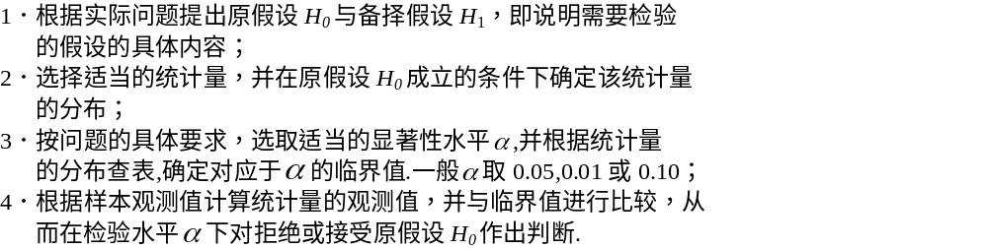
假设检验的一般步骤

Slide 18
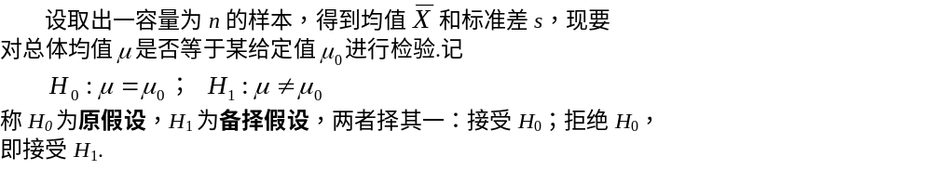

一、参数检验
（一）单个正态总体均值的检验

Slide 19
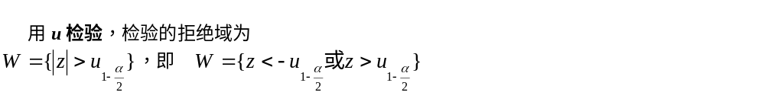
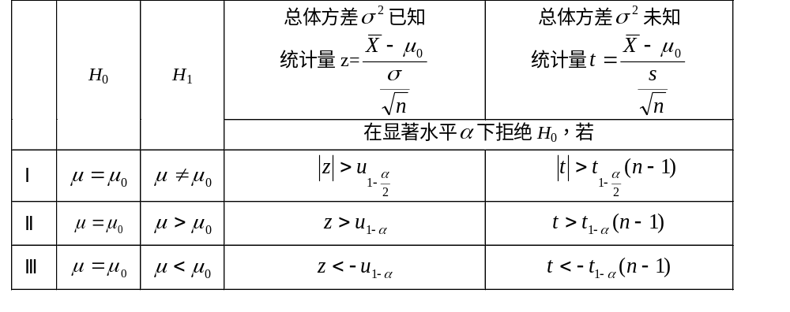

Slide 20
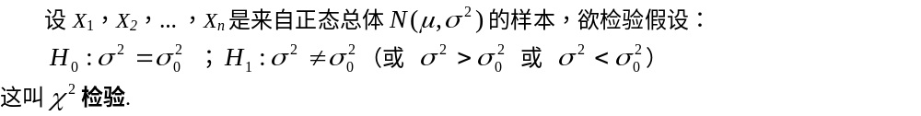
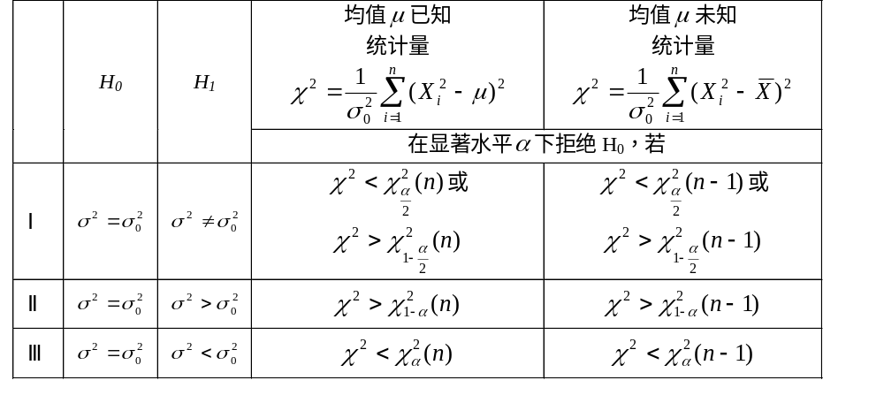
（二）单个正态总体方差的检验

Slide 21

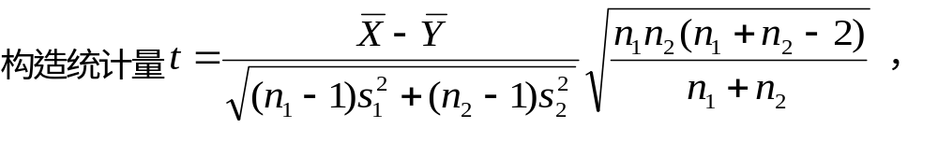
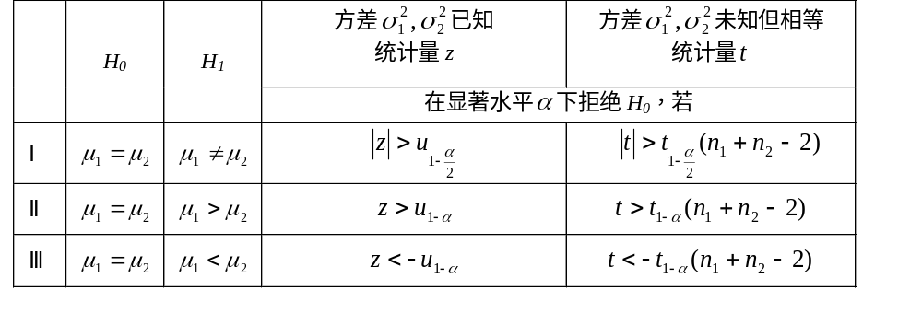
（三）两个正态总体均值的检验

Slide 22
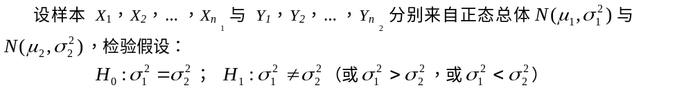
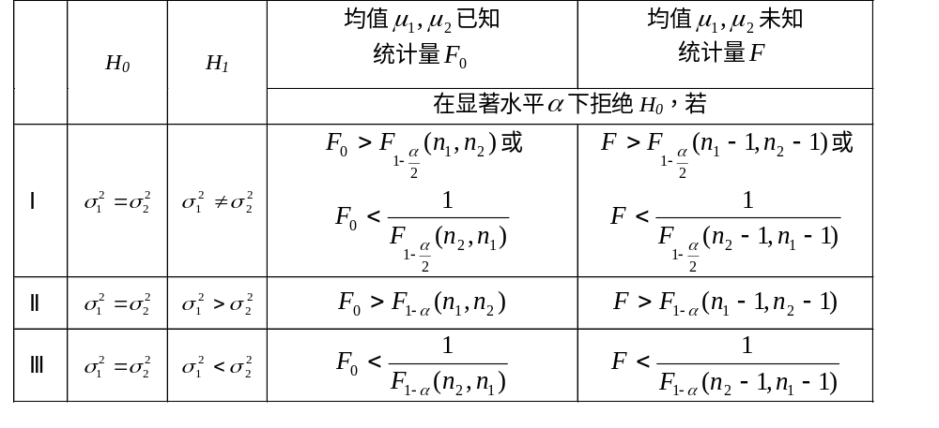
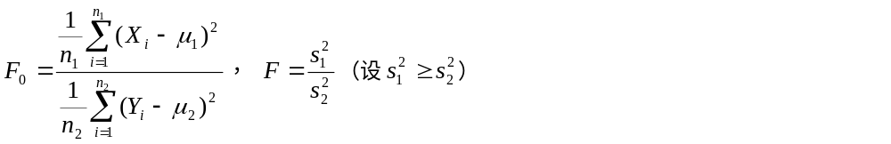
（四）两个正态总体方差的检验

Slide 23

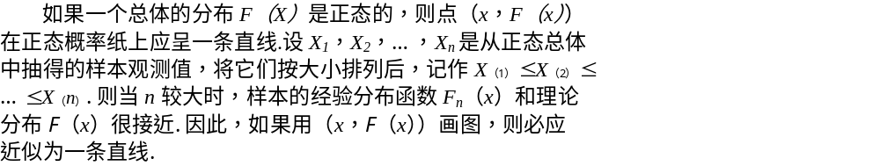
二、非参数检验
（二）概率纸检验法
概率纸是一种判断总体分布的简便工具.使用他们，可以很快地判断总体分布的类型.概率纸的种类很多.
返回

Slide 24

统计工具箱中的基本统计命令
1. 数据的录入、保存和调用
2. 基本统计量
3. 常见的概率分布函数
4. 频 数 直 方 图 的 描 绘
5. 参数估计
6. 假设检验
7. 综合实例
返回

Slide 25

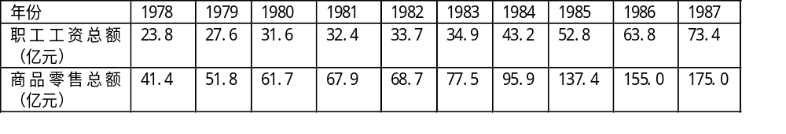

统计工具箱中的基本统计命令
一、数据的录入、保存和调用
例1 上海市区社会商品零售总额和全民所有制职工工资总额的数据如下：

Slide 26
方法1
    1．年份数据以1为增量，用产生向量的方法输入.
    命令格式： x=a:h:b
t=78:87
    2．分别以x和y代表变量职工工资总额和商品零售总额.
    x=[23.8,27.6,31.6,32.4,33.7,34.9,43.2,52.8,63.8,73.4]
y=[41.4,51.8,61.7,67.9,68.7,77.5,95.9,137.4,155.0,175.0]
3．将变量t、x、y的数据保存在文件data中.
save data t x y
4．进行统计分析时，调用数据文件data中的数据.
load data
To MATLAB(txy)

Slide 27
方法2
1．输入矩阵：
  data=[78,79,80,81,82,83,84,85,86,87,88; 23.8,27.6,31.6,32.4,33.7,34.9,43.2,52.8,63.8,73.4; 41.4,51.8,61.7,67.9,68.7,77.5,95.9,137.4,155.0,175.0]
2．将矩阵data的数据保存在文件data1中：save data1 data
3．进行统计分析时，先用命令：load data1
调用数据文件data1中的数据，再用以下命令分别将矩阵data的第一、二、三行的数据赋给变量t、x、y：
t=data(1,:)
x=data(2,:)
y=data(3,:)
若要调用矩阵data的第j列的数据，可用命令：
data(:,j)
To MATLAB(data)
返回

Slide 28

二、基本统计量
对随机变量x，计算其基本统计量的命令如下：
  均值：mean(x)
  中位数：median(x)
  标准差：std(x)
  方差：var(x)
  偏度：skewness(x)
  峰度：kurtosis(x)
例 对例1中的职工工资总额x，可计算上述基本统计量.
To MATLAB(tjl)
返回

Slide 29
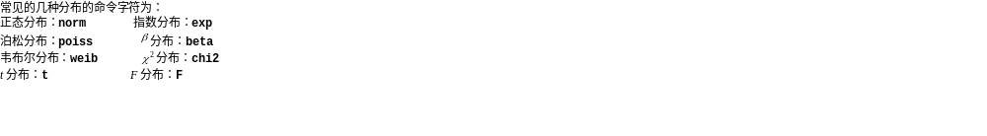
三、常见概率分布的函数
MATLAB工具箱对每一种分布都提供5类函数，其命令字符为：
  概率密度：pdf 概率分布：cdf
  逆概率分布：inv 均值与方差：stat
  随机数生成：rnd
（当需要一种分布的某一类函数时，将以上所列的分布命令字符与函数命令字符接起来，并输入自变量（可以是标量、数组或矩阵）和参数即可.）

Slide 30


如对均值为mu、标准差为sigma的正态分布，举例如下：
1．密度函数：p=normpdf(x,mu,sigma) (当mu=0,sigma=1时可缺省)
在MATLAB中输入以下命令：
  x=-6:0.01:6;
  y=normpdf(x); z=normpdf(x,0,2);
  plot(x,y,x,z)
To MATLAB(liti2)

Slide 31
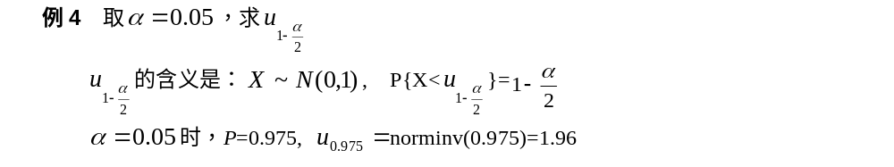
2．概率分布：P=normcdf(x,mu,sigma)
To MATLAB(liti3)
3．逆概率分布：x=norminv(P,mu,sigma). 即求出x ，使得P{X<x}=P.此命令可用来求分位数.
To MATLAB(liti4)

Slide 32
4．均值与方差：[m,v]=normstat(mu,sigma)
例5 求正态分布N(3,5²)的均值与方差.
命令为：[m,v]=normstat(3,5)
结果为：m=3,v=25
To MATLAB(liti5)
5．随机数生成：normrnd(mu,sigma,m,n).产生m×n阶的正态分布随机数矩阵.
    例6 命令：M=normrnd([1 2 3;4 5 6],0.1,2,3)
      结果为：M=0.9567 2.0125 2.8854
3.8334 5.0288 6.1191
此命令产生了2×3的正态分布随机数矩阵，各数分别服从分布：N(1,0.1²), N(2,2²), N(3, 3²), N(4,0.12), N(5, 2²), N(6, 3²).
返回
To MATLAB（liti6）

Slide 33

四、数 直 方 图 的 描 绘
1．给出数组data的频数表的命令为：
[N,X]=hist(data,k)
此命令将区间[min(data),max(data)]分为k个小区间（缺省为10），返回数组data落在每一个小区间的频数N和每一个小区间的中点X.
2．描绘数组data的频数直方图的命令为：
hist(data,k)
返回

Slide 34
五、参数估计
1．正态总体的参数估计
设总体服从正态分布，则其点估计和区间估计可同时由以下命令获得：
[muhat,sigmahat,muci,sigmaci]=normfit(X,alpha)
此命令在显著性水平alpha下估计数据X的参数（alpha缺省时设定为0.05），返回值muhat是X的均值的点估计值，sigmahat是标准差的点估计值, muci是均值的区间估计,sigmaci是标准差的区间估计.

Slide 35
2．其它分布的参数估计
有两种处理办法:
一、取容量充分大的样本（n>50），按中心极限定理，它近似地
服从正态分布；
二、使用MATLAB工具箱中具有特定分布总体的估计命令.
（1）[muhat, muci] = expfit(X,alpha) ──在显著性水平alpha下，求指数分布的数据X的均值的点估计及其区间估计.
（2）[lambdahat, lambdaci] = poissfit(X,alpha) ──在显著性水平alpha下，求泊松分布的数据X的参数的点估计及其区间估计.
（3）[phat, pci] = weibfit(X,alpha) ──在显著性水平alpha下，求Weibull分布的数据X的参数的点估计及其区间估计.
返回

Slide 36

六、假设检验
在总体服从正态分布的情况下，可用以下命令进行假设检验.
1．总体方差 已知时，总体均值的检验使用 z检验
[h,sig,ci] = ztest(x,m,sigma,alpha,tail)
检验数据 x 的关于均值的某一假设是否成立，其中sigma 为已知方差， alpha 为显著性水平，究竟检验什么假设取决于 tail 的取值：
tail = 0，检验假设“x 的均值等于 m ”
tail = 1，检验假设“x 的均值大于 m ”
tail =-1，检验假设“x 的均值小于 m ”
tail的缺省值为 0， alpha的缺省值为 0.05.
返回值 h 为一个布尔值，h=1 表示可以拒绝假设，h=0 表示不可以拒绝假设，sig 为假设成立的概率，ci 为均值的 1-alpha 置信区间.

Slide 37

例7 MATLAB统计工具箱中的数据文件gas.mat.中提供了美国1993年1月份和2月份的汽油平均价格（price1,price2分别是1、2月份的油价，单位为美分），它是容量为20的双样本.假设1月份油价的标准偏差是每加仑4分币（σ=4），试检验1月份油价的均值是否等于115.
解 作假设：m = 115.
首先取出数据，用以下命令：
load gas
然后用以下命令检验
[h,sig,ci] = ztest(price1,115,4)
To MATLAB（liti7）
返回：h = 0，sig = 0.8668，ci = [113.3970 116.9030].
检验结果: 1. 布尔变量h=0, 表示不拒绝零假设. 说明提出的假设均值115
是合理的.
2. sig值为0.8668, 远超过0.5, 不能拒绝零假设
3. 95%的置信区间为[113.4, 116.9], 它完全包括115, 且精度很
高.
.

Slide 38

2．总体方差 未知时，总体均值的检验使用t 检验
    [h,sig,ci] = ttest(x,m,alpha,tail)
检验数据 x 的关于均值的某一假设是否成立，其中alpha 为显著性水平，究竟检验什么假设取决于 tail 的取值：
tail = 0，检验假设“x 的均值等于 m ”
tail = 1，检验假设“x 的均值大于 m ”
tail =-1，检验假设“x 的均值小于 m ”
tail的缺省值为 0， alpha的缺省值为 0.05.
返回值 h 为一个布尔值，h=1 表示可以拒绝假设，h=0 表示不可以拒绝假设，sig 为假设成立的概率，ci 为均值的 1-alpha 置信区间.

Slide 39
例8 试检验例8中2月份油价price2的均值是否等于115.
解 作假设：m = 115，
price2为2月份的油价，不知其方差，故用以下命令检验
[h,sig,ci] = ttest( price2 ,115)
To MATLAB（liti8）
返回：h = 1，sig = 4.9517e-004，ci =[116.8 120.2].
检验结果: 1. 布尔变量h=1, 表示拒绝零假设. 说明提出的假
设油价均值115是不合理的.
2. 95%的置信区间为[116.8 120.2], 它不包括
115, 故不能接受假设.
3. sig值为4.9517e-004, 远小于0.5, 不能接受零
假设.

Slide 40
3．两总体均值的假设检验使用 t 检验
    [h,sig,ci] = ttest2(x,y,alpha,tail)
检验数据 x ，y 的关于均值的某一假设是否成立，其中alpha 为显著性水平，究竟检验什么假设取决于 tail 的取值：
tail = 0，检验假设“x 的均值等于 y 的均值 ”
tail = 1，检验假设“x 的均值大于 y 的均值 ”
tail =-1，检验假设“x 的均值小于 y 的均值 ”
tail的缺省值为 0， alpha的缺省值为 0.05.
返回值 h 为一个布尔值，h=1 表示可以拒绝假设，h=0 表示不可以拒绝假设，sig 为假设成立的概率，ci 为与x与y均值差的的 1-alpha 置信区间.

Slide 41
例9 试检验例8中1月份油价price1与2月份的油价price2均值是否相同.
解 用以下命令检验
[h,sig,ci] = ttest2(price1,price2)
To MATLAB（liti9）
返回：h = 1，sig = 0.0083，ci =[-5.8,-0.9].
检验结果:1. 布尔变量h=1, 表示拒绝零假设. 说明提出的
假设“油价均值相同”是不合理的.
2. 95%的置信区间为[-5.8,-0.9],说明一月份油
价比二月份油价约低1至6分.
3. sig-值为0.0083, 远小于0.5, 不能接受“油价均
相同”假设.

Slide 42
4．非参数检验：总体分布的检验
MATLAB工具箱提供了两个对总体分布进行检验的命令:
    （1）h = normplot(x)
此命令显示数据矩阵x的正态概率图.如果数据来自于正态分布，则图形显示出直线性形态.而其它概率分布函数显示出曲线形态.
（2）h = weibplot(x)
此命令显示数据矩阵x的Weibull概率图.如果数据来自于Weibull分布，则图形将显示出直线性形态.而其它概率分布函数将显示出曲线形态.
返回

Slide 43

例10 一道工序用自动化车床连续加工某种零件，由于刀具损坏等会出现故障.故障是完全随机的，并假定生产任一零件时出现故障机会均相同.工作人员是通过检查零件来确定工序是否出现故障的.现积累有100次故障纪录，故障出现时该刀具完成的零件数如下：
459 362 624 542 509 584 433 748 815 505
612 452 434 982 640 742 565 706 593 680
926 653 164 487 734 608 428 1153 593 844
527 552 513 781 474 388 824 538 862 659
775 859 755 49 697 515 628 954 771 609
402 960 885 610 292 837 473 677 358 638
699 634 555 570 84 416 606 1062 484 120
447 654 564 339 280 246 687 539 790 581
621 724 531 512 577 496 468 499 544 645
764 558 378 765 666 763 217 715 310 851
试观察该刀具出现故障时完成的零件数属于哪种分布.

Slide 44
解 1．数据输入
To MATLAB（liti101）
2．作频数直方图
hist(x,10)
To MATLAB（liti102）
（看起来刀具寿命服从正态分布）
3．分布的正态性检验
normplot(x)
To MATLAB（liti103）
（刀具寿命近似服从正态分布）
To MATLAB（liti104）
4．参数估计：
[muhat,sigmahat,muci,sigmaci]=normfit(x)
估计出该刀具的均值为594，方差204，
均值的0.95置信区间为[ 553.4962，634.5038]，
方差的0.95置信区间为[ 179.2276，237.1329].

Slide 45
To MATLAB（liti105）
5．假设检验
已知刀具的寿命服从正态分布，现在方差未知的情况下，检验其均值 m 是否等于594.
结果：h = 0，sig = 1，ci =[553.4962，634.5038].
检验结果: 1. 布尔变量h=0, 表示不拒绝零假设. 说
明提出的假设寿命均值594是合理的.
2. 95%的置信区间为[553.5，634.5], 它
完全包括594, 且精度很高.
3. sig值为1, 远超过0.5, 不能拒绝零假
设.
返回

Slide 46

作 业
1．某校60名学生的一次考试成绩如下:
  93 75 83 93 91 85 84 82 77 76 77 95 94 89 91 88 86 83 96 81 79 97 78 75 67 69 68 84 83 81 75 66 85 70 94 84 83 82 80 78 74 73 76 70 86 76 90 89 71 66 86 73 80 94 79 78 77 63 53 55
1)计算均值、标准差、极差、偏度、峰度，画出直方图；
2)检验分布的正态性；
3)若检验符合正态分布，估计正态分布的参数并检验参数.

Slide 47
2．据说某地汽油的价格是每加仑115美分，为了验证这种说法，一位学者开车随机选择了一些加油站，得到某年1月和2月的数据如下：
1月：119 117 115 116 112 121 115 122 116 118 109 112 119 112 117 113 114 109 109 118
2月：118 119 115 122 118 121 120 122 128 116 120 123 121 119 117 119 128 126 118 125
1）分别用两个月的数据验证这种说法的可靠性；
2）分别给出1月和2月汽油价格的置信区间；
3）给出1月和2月汽油价格差的置信区间.

Slide 48
谢谢大家

